Slide 1
ezChat：从数据结构 到实时聊天系统
HTTP
数据结构课程实践 · 项目构建思路介绍
WebRTC
Socket.IO
谢模彦 · 软件工程 · 2026
P2P 音频
实时事件
一间聊天室 · 三种协议 · 五张表
01
Notes:
大家好，我介绍的是数据结构课程实践项目 ezChat。这个项目不是只做一个能输入文字的消息框，而是尝试把身份、房间、消息、成员治理和语音通话组织成完整系统。整套构建可以先记住一句话：一间聊天室，用三种通信协议配合五张核心数据表，最终形成实时交互闭环。

Slide 2
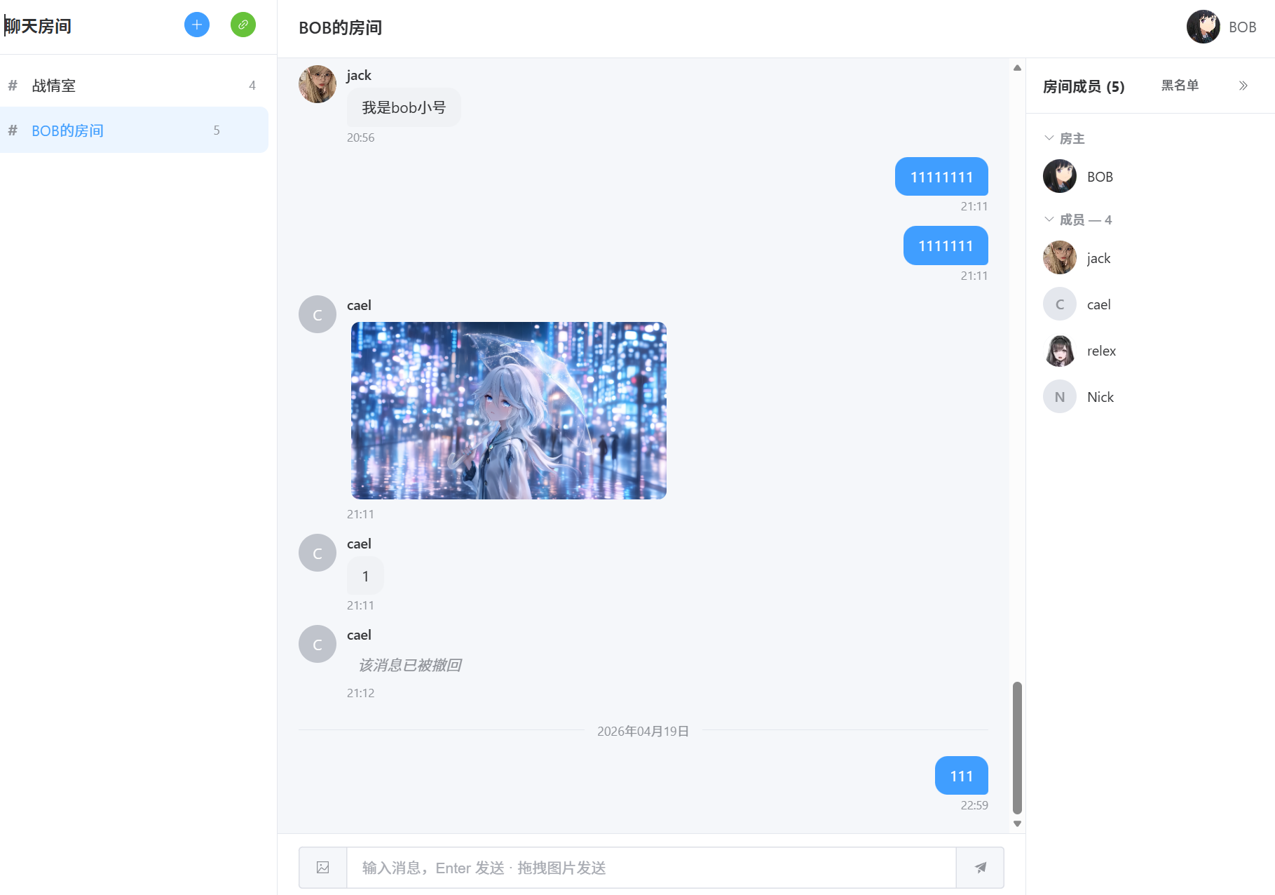
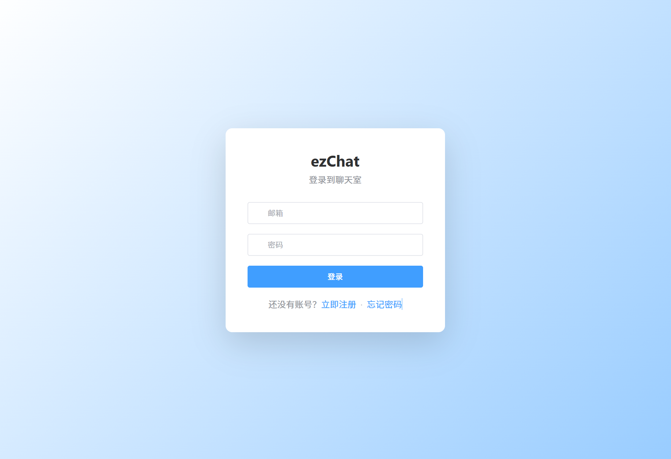
一个可用的聊天室，要闭环哪些事？
用户路径
聊天工作台
注册 / 登录
创建 / 加入房间
入口
实时消息与在线状态
角色与成员治理
一对一语音通话
房间 · 消息 · 成员
项目重点不是一个消息框，而是让身份、房间、治理、消息和语音连成闭环。
PROJECT GOAL
02
Notes:
我先从用户实际会走的路径确定项目范围：注册或登录之后，用户要能创建或加入房间，看到在线状态并实时收发消息，还要处理房主、管理员、禁言等成员治理，最后可以对在线成员发起一对一语音通话。右侧是系统运行界面，登录页是入口，进入后左侧管理房间，中间显示消息，右侧显示成员。由此可以看出，项目重点不是单个聊天组件，而是让身份、房间、治理、消息和语音之间互相衔接。

Slide 3
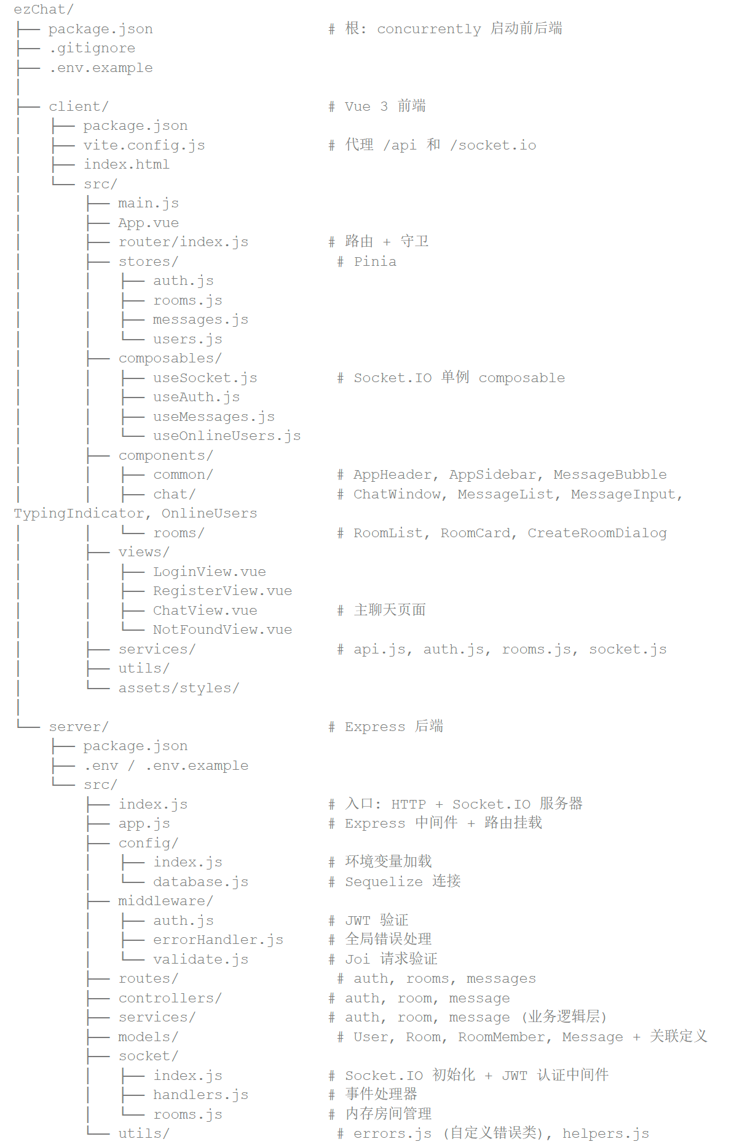
构建第一步：先分层，再分协议
目录就是职责边界
前端 Vue 3
后端 Express
HTTP
组件负责交互
路由 → 服务 → 模型
MySQL
Pinia 维护页面状态
校验业务规则与权限
Sequelize ORM
Socket.IO
消息广播 · 在线状态 · 通话信令
长连接让“服务器主动通知客户端”成为可能
WebRTC
浏览器之间直接传输音频
服务端只交换 offer / answer / ICE，不承载媒体流
client / server 各自分层
分层解决“谁负责什么”，协议分工解决“信息怎样流动”。
ARCHITECTURE
03
Notes:
确定功能闭环后，我先把项目拆成客户端和服务端两个目录，并在各自内部继续分层。前端使用 Vue 三负责界面组件和交互，Pinia 维护页面状态；后端使用 Express，把业务按路由、服务和模型组织，并统一校验权限和规则；数据最终通过 Sequelize 持久化到 MySQL。普通的登录、房间操作和历史记录适合通过 HTTP 请求完成，消息广播、在线状态和通话信令交给 Socket.IO 长连接，而语音媒体由 WebRTC 在浏览器之间点对点传输，服务端只负责交换 offer、answer 和 ICE。这样，分层回答了谁负责什么，协议分工回答了信息怎样流动。

Slide 4
第二步：让数据结构承担真实职责
Map：定位在线用户
五张表：组织关系
FSM：约束通话
userId → socketId
User
Room
idle
calling
user_7
s_A2
user_9
s_F8
RoomMember
connected
connecting
state.status 驱动界面切换
为什么选 Map？
RoomBan
Message
拒接、挂断、断连都回到 idle
定向推送无需遍历全部连接
成员角色、禁言与消息都有清晰归属
平均查询 O(1)
Map 管定位，关系模型管归属，状态机管变化。
DATA STRUCTURES
04
Notes:
接下来是课程知识真正落地的部分。服务端用 Map 保存用户编号到 Socket 连接编号的映射，定向推送时可以直接定位在线用户，平均是常数时间查询，不需要遍历全部连接。数据库用 User、Room、RoomMember、RoomBan 和 Message 五张表表达用户、房间、成员角色、黑名单与消息的归属关系，其中 RoomMember 是连接用户和房间的关键。语音通话则用有限状态机约束界面，从空闲、呼叫、连接中到已连接，拒接、挂断或断连后统一清理并回到空闲状态。简单概括就是：Map 管定位，关系模型管归属，状态机管变化。

Slide 5
一条消息，为什么不能“收到就广播”？
1
客户端
6
2
message:send
store 追加消息
Socket.IO 事件
MessageList 响应式刷新
输入并提交
服务端 + 数据库
3
4
5
先做双重校验
按房间广播
① 是否为房间成员
Message 入库
message:new
② 是否处于禁言状态
保留聊天记录
io.to(room:id)
不通过：拒绝发送
核心顺序：先校验 → 再落库 → 后广播，前后端共同守住规则。
MESSAGE FLOW
05
Notes:
发送消息时，客户端先从输入组件提交内容，再通过 Socket.IO 发出 message send 事件。服务端收到后不会立即广播，而是先检查发送者是不是房间成员，以及当前是否被禁言；任何一项不通过都直接拒绝。校验通过后，消息先写入 Message 表保留记录，再按房间广播 message new 事件。前端收到事件后把新消息追加到 store，MessageList 随响应式状态刷新。这个流程最重要的顺序是先校验、再落库、后广播，让客户端体验和服务端规则同时成立。

Slide 6
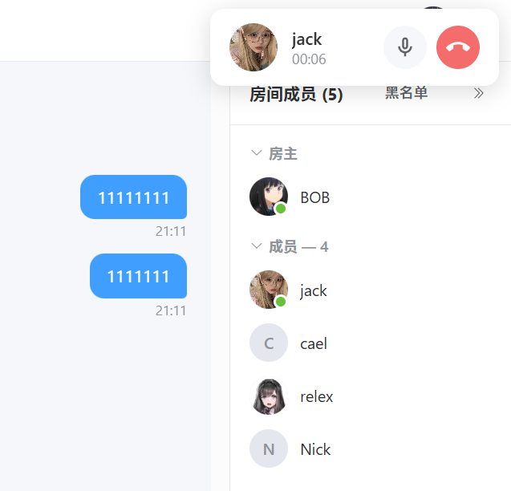
语音通话：信令协调，音频走 P2P
运行结果：完整通话界面
Socket.IO
呼叫方 A
被叫方 B
createOffer
转发通话信令
createAnswer
offer / answer / ICE
WebRTC 音频直连
界面由状态机推进
idle
calling
connecting
connected
挂断或断连后 cleanup，双方回到 idle
接听 · 静音 · 计时 · 挂断
关键取舍：Socket.IO 负责协调，WebRTC 负责传输。
VOICE FLOW
06
Notes:
语音功能的运行界面包含接听、静音、计时和挂断，但背后的构建分成两条链路。呼叫方创建 offer，被叫方创建 answer，双方还要交换 ICE 信息，这些控制信令都由 Socket.IO 经服务端定向转发；真正的音频则由 WebRTC 在两个浏览器之间点对点传输。界面继续沿用状态机，从空闲进入呼叫、连接中和已连接，挂断或断连时执行清理，让双方都恢复为空闲。这里的关键取舍是 Socket.IO 负责协调，WebRTC 负责传输。

Slide 7
最后，回到一个完整的演示闭环
现场演示路径
项目构建思路
加入房间
先划分职责
1
登录
前端、后端、数据库各司其职
发消息
ezChat
再选择协议
实时聊天闭环
2
请求、事件、媒体分别处理
最后收束状态
3
用 Map、关系模型与 FSM 落地
打语音
管成员
谢谢！
从一个消息框出发，得到一个可演示、可解释、可继续扩展的实时系统。
SUMMARY
07
Notes:
最终演示会按照登录、加入房间、发送消息、管理成员和发起语音通话的顺序走一遍，验证各模块确实组成闭环。回顾构建过程，我采用的思路是先划分前端、后端和数据库的职责，再根据请求、实时事件和媒体流选择合适协议，最后用 Map、关系模型和有限状态机收束连接、关系与状态。ezChat 从一个消息框出发，最后成为一个可演示、可解释、也便于继续扩展的实时聊天系统。谢谢大家。

